Slide 1

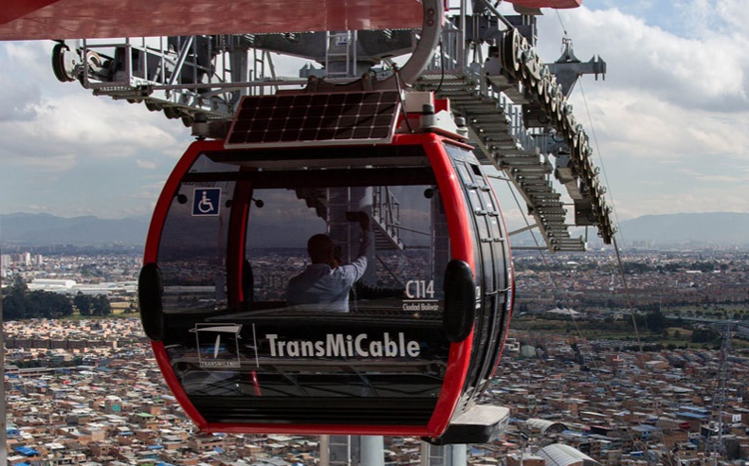




Rendición de Cuentas
Sector Movilidad
LOCALIDAD CIUDAD BOLIVAR
2020

Slide 2
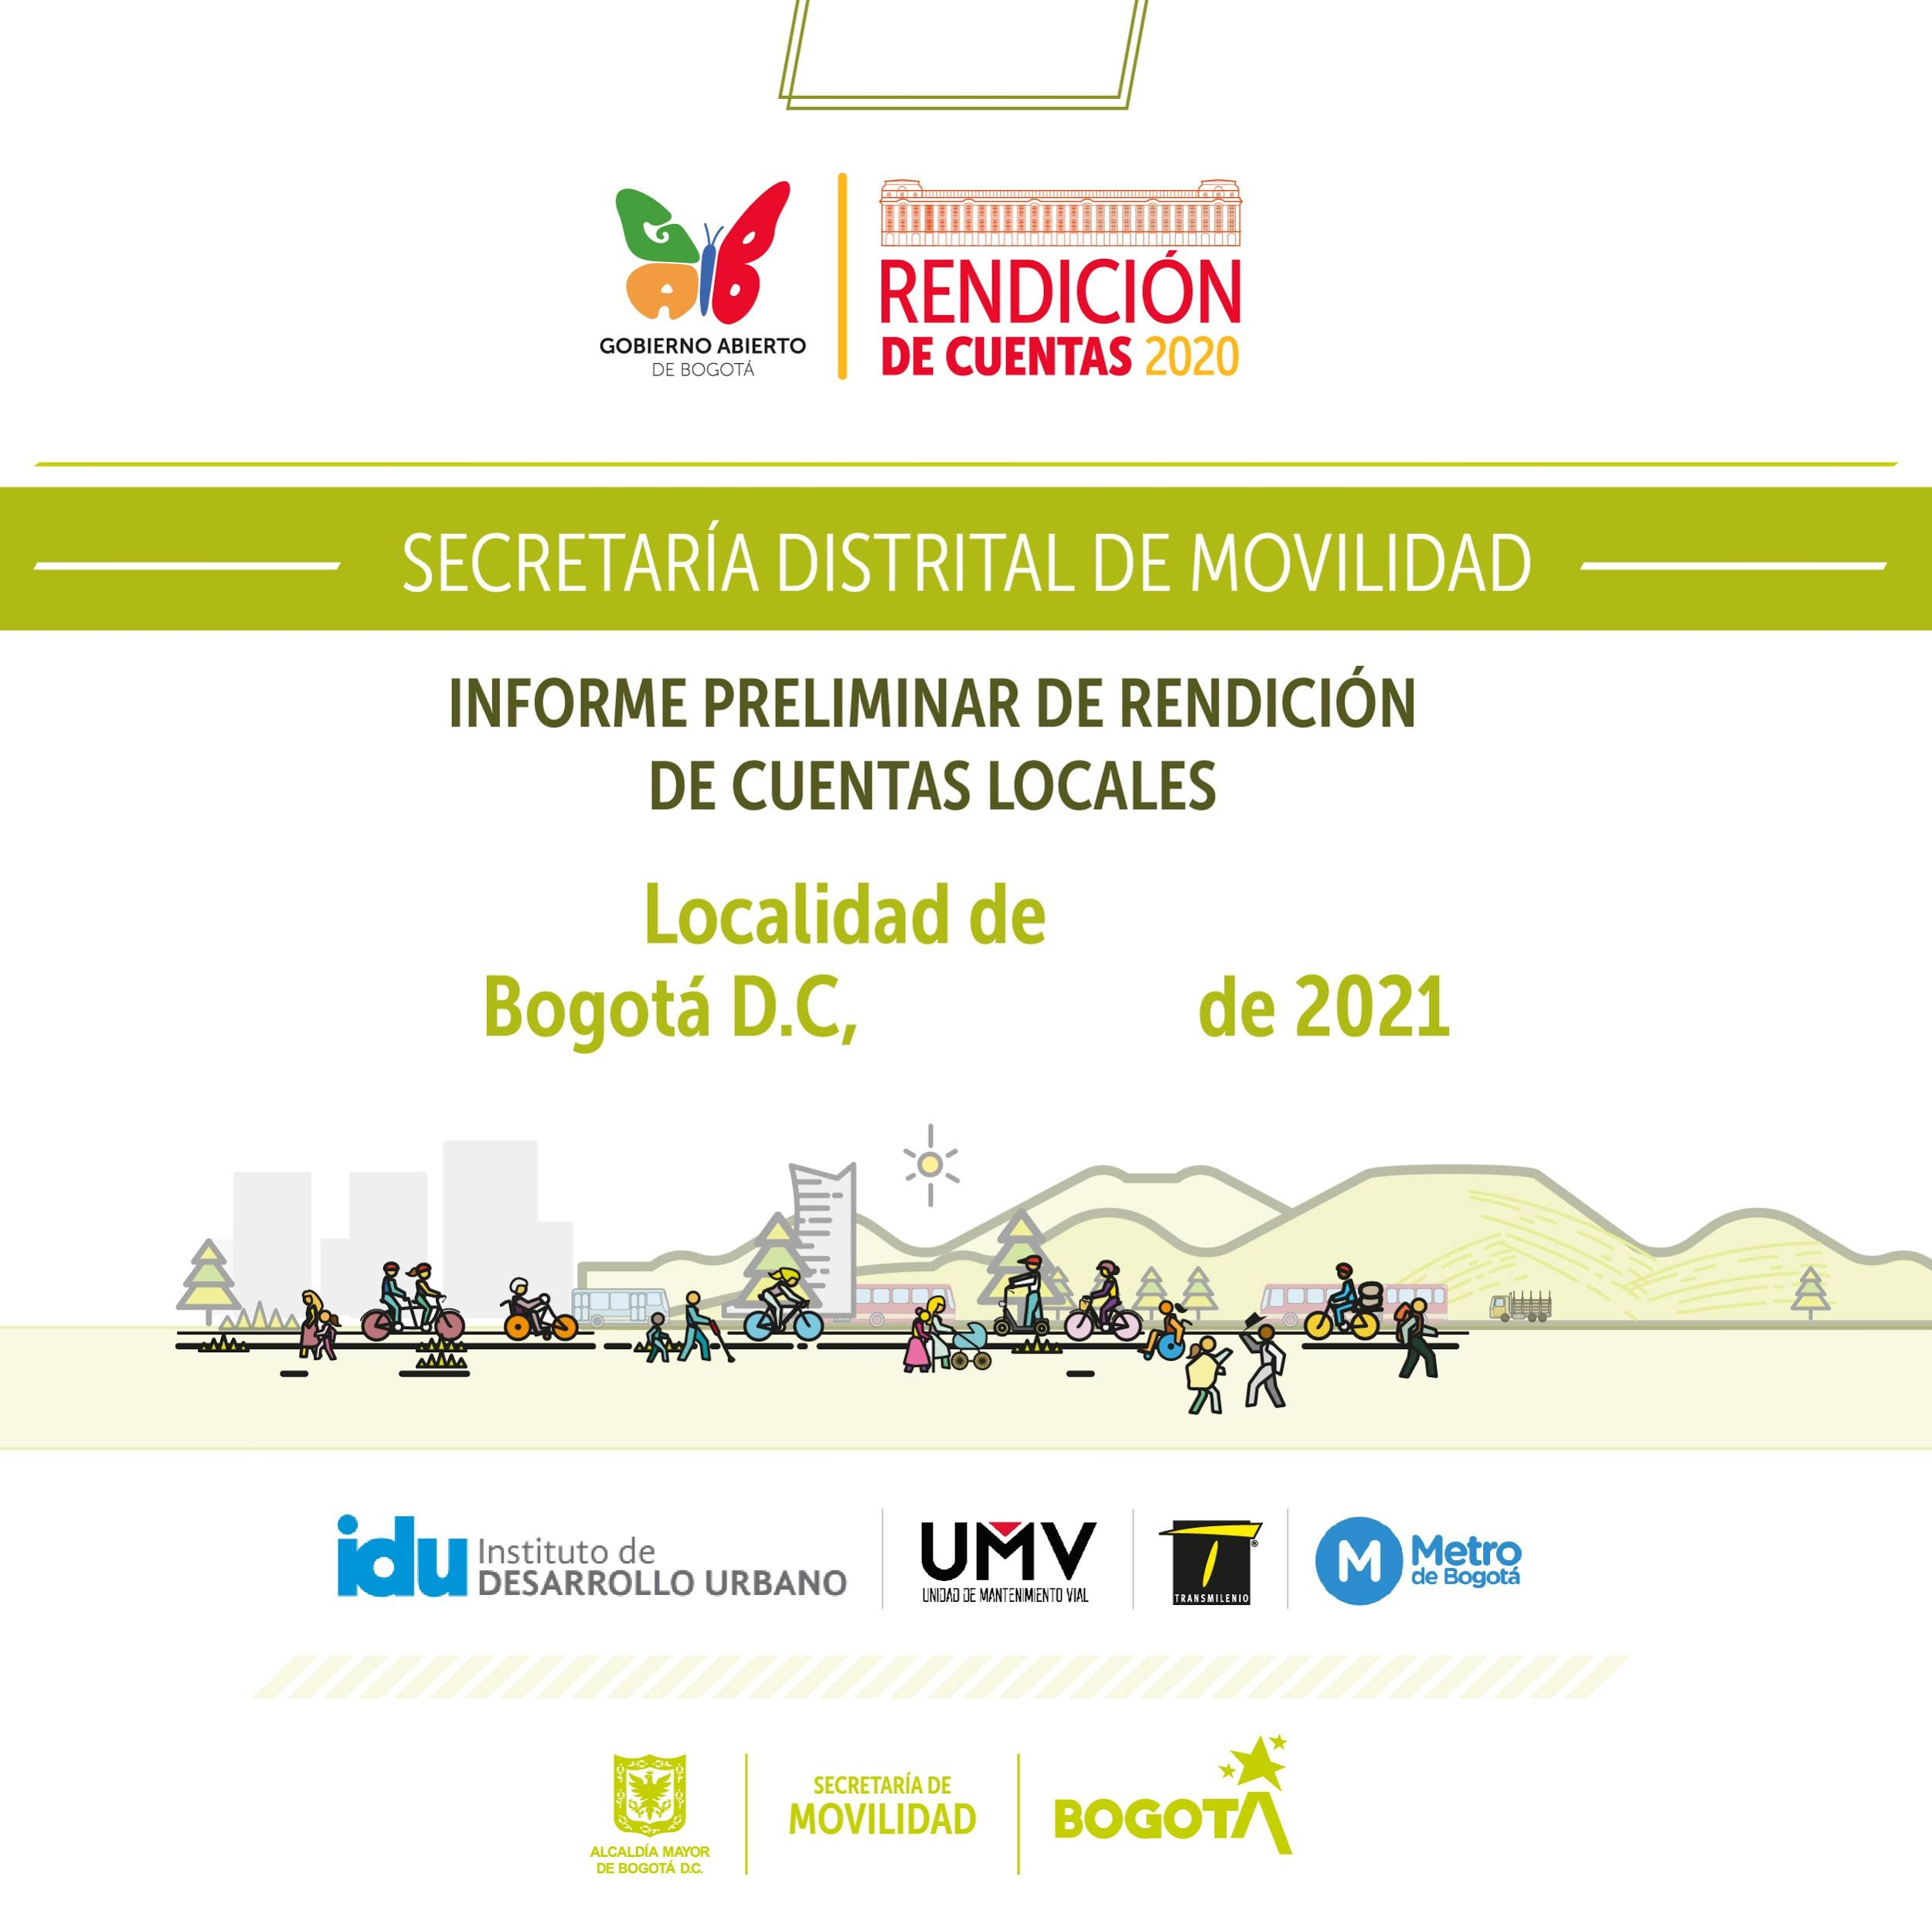
Ciudad Bolívar
Julio 23

Slide 3





REGLAS DE JUEGO
Mantener cámara y micrófono en silencio mientras no estamos interviniendo en la reunión
Solicitar la palabra a través del chat o levantando la mano., La moderadora o la otorgará en el momento oportuno.
Sea preciso y claro en su intervención (2 minutos máximo)para que la mayoría de las personas que quieran hablar lo puedan hacer.
El chat es un medio importante de preguntas y respuestas, sugerimos escribir claro su solicitud, observación o propuesta y prestar atención a lo que se comparta por este medio.
La sesión será grabada en video para elaborar las memorias de la jornada

Slide 4
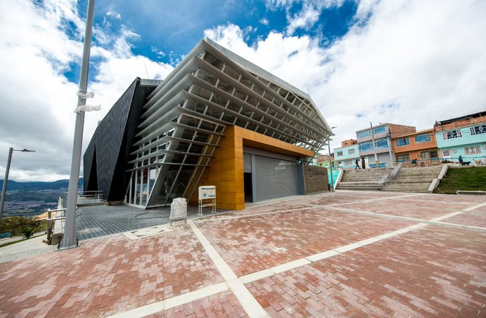
CONTENIDO
Agenda
¿Qué es la rendición de cuentas?
Acciones y datos de la SDM en Ciudad Bolívar
3.1. Siniestralidad
3.2. Bicicleta y Peatón
3.3. Acciones de la SGV
3.4. Al Colegio en Bici - ACB
3.5. Señalización
3.6. Semaforización
3.7. Control de Tránsito
3.8. Planes de Manejo de Tránsito PMT
4. Inversión
5. Gestión Social

Slide 5
1. AGENDA
Hora | Actividad
02:30 p.m. -02:35 p.m. | Bienvenida y apertura de la Audiencia, Subdirector de Señalización-Mario Gabriel Carbonell.
02:35 p.m. -02:40 p.m. | Presentación de la agenda y funcionarios, Dra. Adriana Iza, Jefe Oficina de Gestión Social.
02:40 p.m. – 02:45 p.m. | Qué es la Rendición de Cuentas, Carolina Vargas, Profesional Oficina de Gestión Social.
02:45 p.m. – 03:05 p.m. | Presentación de Gestión 2020 – Secretaría Distrital de Movilidad. Ing. Julio Cesar Arias -Gerente de Zona - William Rodriguez, Alexandra Martinez y Paola Celis, Gestor y Orientadoras Locales Centro Local de Movilidad-CLM 19.
03:05 p.m. – 03:20 p.m. | Presentación de Gestión 2020 – Instituto de Desarrollo Urbano. Maribel Ramos, Gestora Social.
03:20 p.m. – 03:35 p.m. | Presentación de Gestión 2020 – Transmilenio. Elizabeth Pacavita, Gestora Social.
03:35 p.m. – 03:50 p.m. | Presentación de Gestión 2020 – Unidad de Mantenimiento Vial. Andrea del Pilar Zambrano, Profesional UMV.
04:05 p.m. – 04:45 p.m. | Retroalimentación: preguntas de los participantes.
04:45 p.m. – 05:00 p.m. | Cierre: Concurso de conocimiento y evaluación

Slide 6

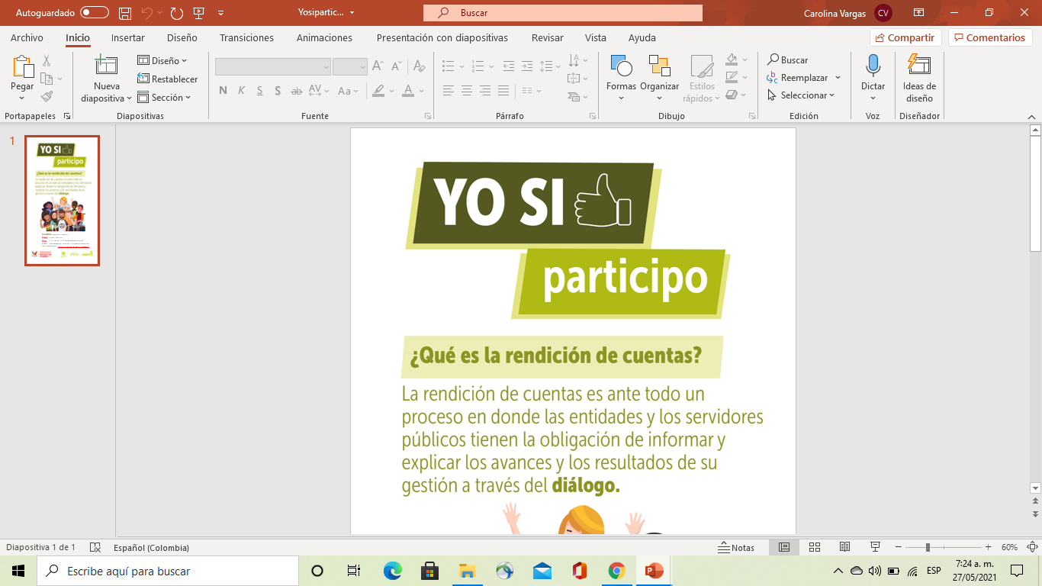
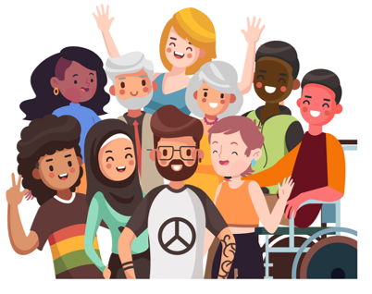
2. ¿QUÉ ES LA RENDICIÓN DE CUENTAS?
Es el proceso conformado por un conjunto de normas, procedimientos, metodologías, estructuras, prácticas y resultados mediante los cuales, las entidades de la administración pública del nivel nacional y territorial y los servidores públicos informan, explican y dan a conocer los resultados de su gestión a los ciudadanos, la sociedad civil, otras entidades públicas y a los organismos de control, a partir de la promoción del diálogo. (Ley 1757 de 2015)
Estrategia de transparencia
Control social
Interrelación del Estado con la Ciudadanía
Capacidad

Slide 7
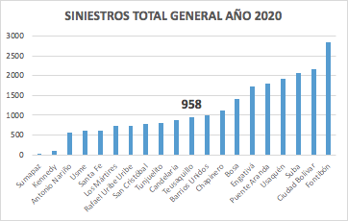
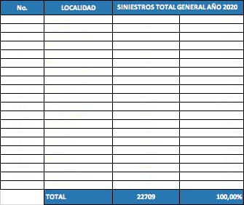
3.1. SINIESTRALIDAD
2.150
Teusaquillo
918
4,31%
Ciudad Bolívar
2150
9,47%

Slide 8
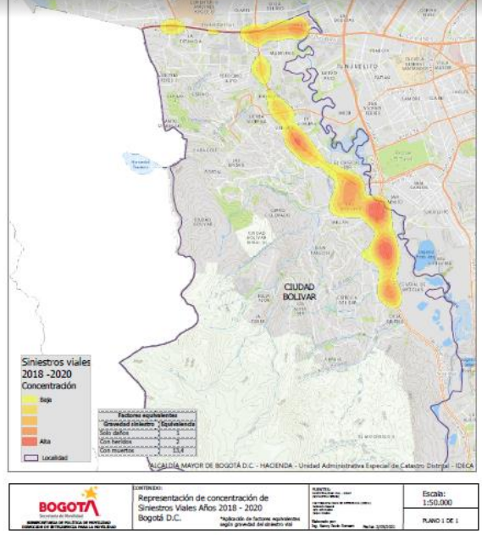
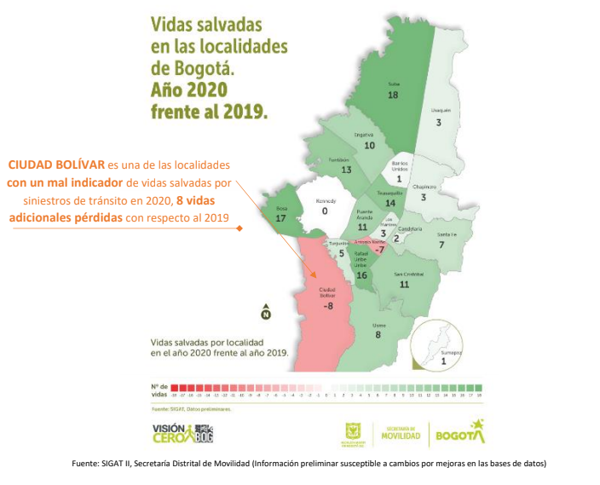
MAPA DE CALOR

Slide 9
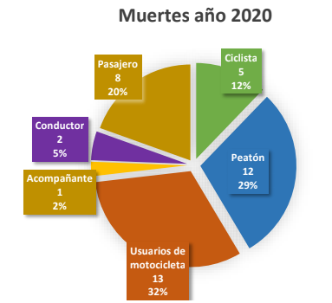
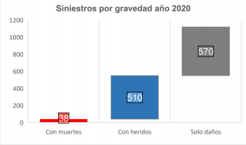
3.1. SINIESTROS POR GRAVEDAD Y ACTOR VIAL
SINIESTROS VIALES AÑO 2020
CLASIFICACIÓN POR GRAVEDAD
SOLO DAÑOS | 570 | 51%
HERIDOS | 510 | 46%
FATALIDADES | 38 | 3%
TOTAL | 1,118 | 100%

Slide 10
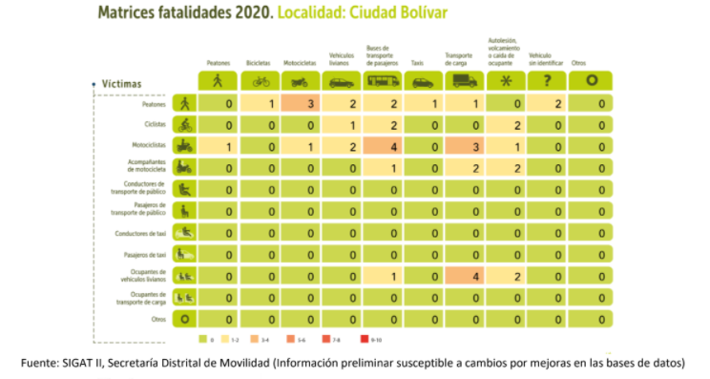
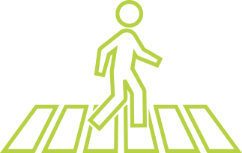



3.1. Fatalidad en siniestros de tránsito 2020
12 Fatalidades
Peatones
13 Fatalidades
Motociclistas
5 Fatalidades
ciclistas
5 Fatalidades
Pasajeros

Slide 11
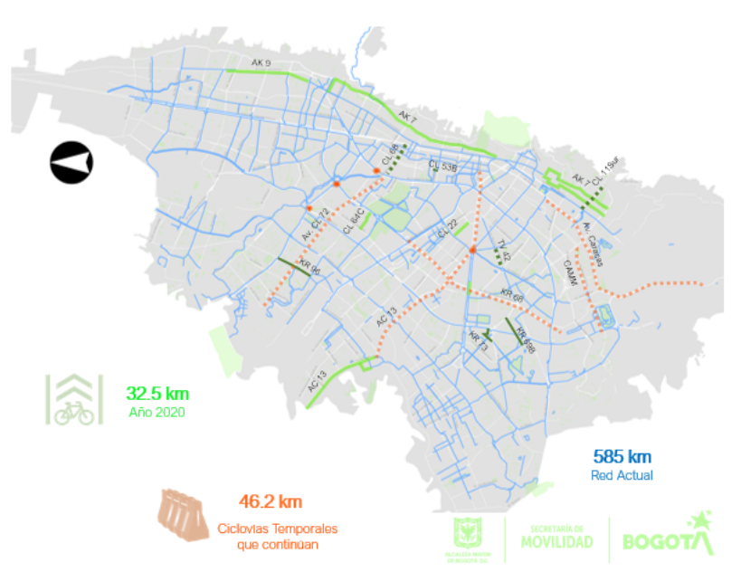
3.2. BICICLETA Y PEATÓN
Apoyo para el funcionamiento de las Ciclorrutas temporales:
Autosur entre CL 63 y Av Villavicencio.

Slide 12
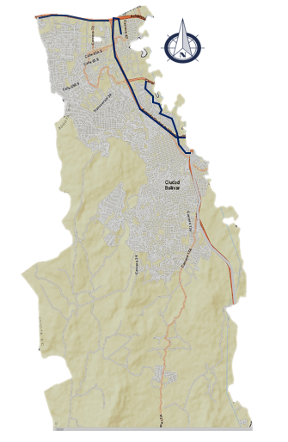



BICICLETA
CICLOPARQUEADEROS
1 Cicloparqueaderos públicos con 12 cupos
1 Cicloparqueaderos privados con 50 cupos
4 Cicloparqueaderos en TMSA con 615 cupos
RED CICLORUTA
11,5 kilómetros
1,96% de la red
BICICLETAS
REGISTRADAS
DEMANDA DE VIAJES
8 jornadas
1031 Bicicletas
53376 viajes en bici/día
6,1% viajes / día
CICLOVÍAS TEMPORALES
TOTAL USUARIOS REGISTRADOS
1,9 kilómetros
2,26% de la red
1950

Slide 13
3.3 ACCIONES SUBDIRECCIÓN DE GESTIÓN EN VÍA
Implementación Pilotos
Mesa de Seguridad Vial con empresas Cemex , San Antonio y Maquinas Amarillas
Visitas técnicas sobre requerimientos de la comunidad
Coordinación con el sector de movilidad sobre los requerimientos de la localidad
Acompañamiento y apoyo al CLM
Sesiones de la Comisión de Movilidad Local
Participación en el Consejo Local de Gobierno

Slide 14
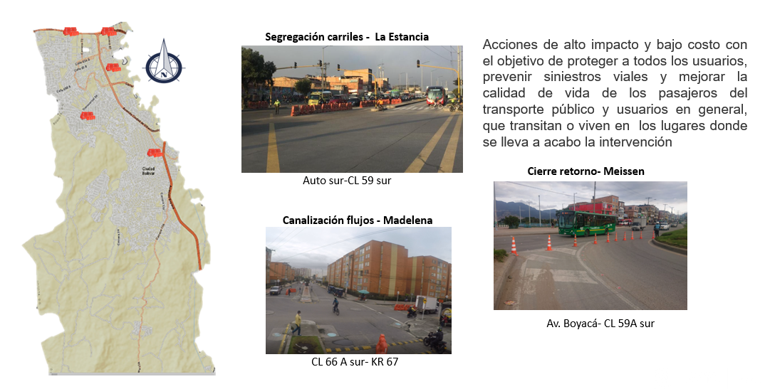
3.3.1 Implementación pilotos

Slide 15


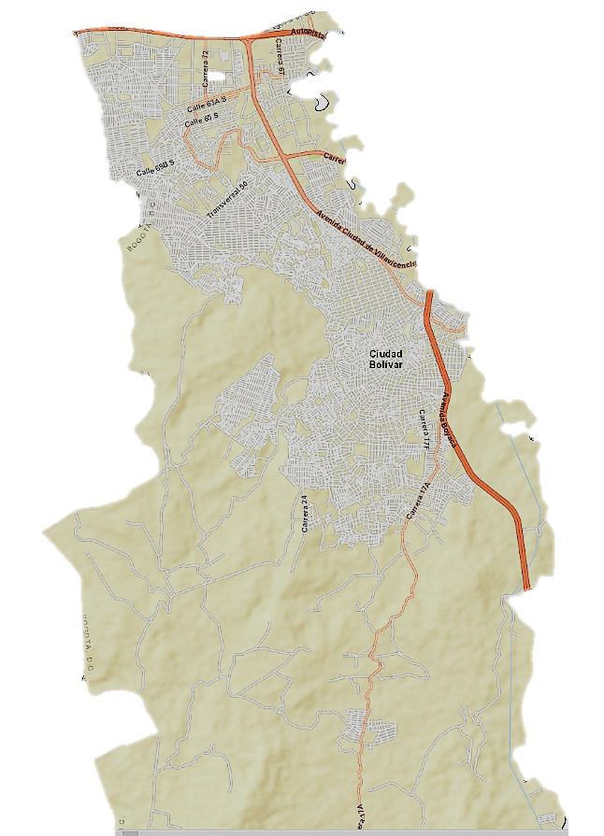





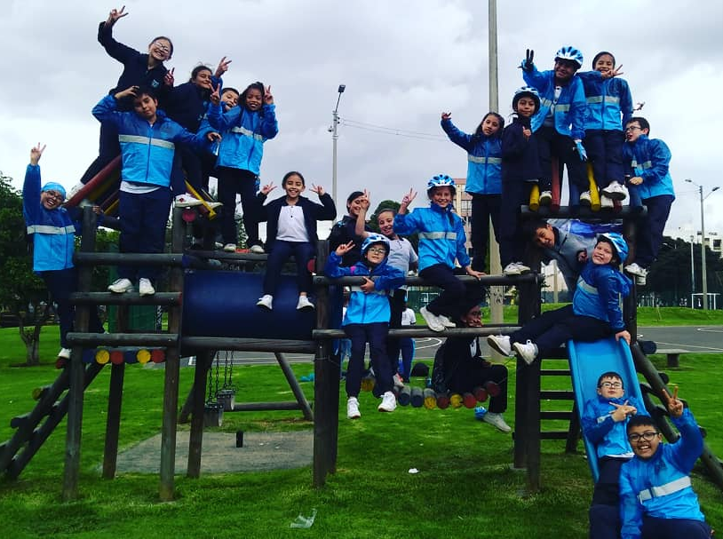
Colegios
atendidos
Cantidad de viajes
1
1407
3.4. Al Colegio en Bici - ACB
Acompañamiento y control del tránsito a los biciusuarios de la estrategia "Al Colegio en Bici
Estudiantes beneficiados
Rutas de confianza
2
48
Control y armonización entre actores viales
Campañas pedagógicas sobre el uso de los bici carriles
Cumplimiento de señales de tránsito y semáforos.
Acciones
Colegio Distrital Cundinamarca
Apoyo en el corredor de la DG 62 A sur y la KR 72
Se realizaron cicloexpediciones a parques de la localidad durante la pandemia con los protocolos de bioseguridad aprobados.

Slide 16


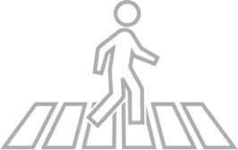


INVERSION SEÑALIZACIÓN
$ 42´709.827
3.5. Señalización
9
155
Dentro de lo ejecutado para la Localidad de Ciudad Bolivar estuvo enfocado al Mantenimiento de señales, e instalación de las mismas, además de medidas de pacificación.
Intervenciones en instituciones educativas con señalización de zona escolar en las vías aledañas
Señales verticales de pedestal instaladas
31
Pasos peatonales implementados
1
3,75
Implementación de sistemas de contención vehicular, dispositivos de canalización u otros
KM de carril demarcados

Slide 17



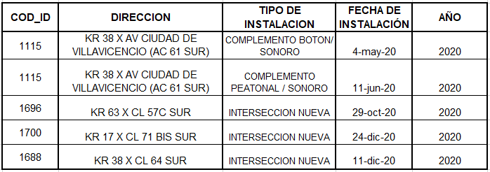
3.6. Semaforización
3
1
Dentro de lo ejecutado para la Localidad de Ciudad Bolívar estuvo enfocado en la instalación de los siguientes dispositivos
Intersección semaforizada nueva
KR17 XCL 71B sur
KR38 X CL 64 sur
KR 63 X CL 57C sur
Complementos peatonal sonoro
KR 38 x AC61
1
Complemento Peatonal
KR 38 x AC61

Slide 18
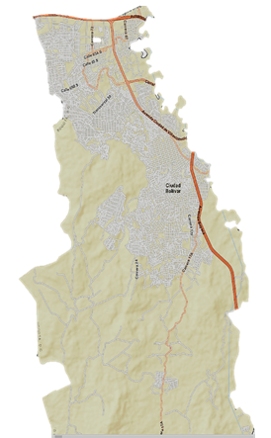
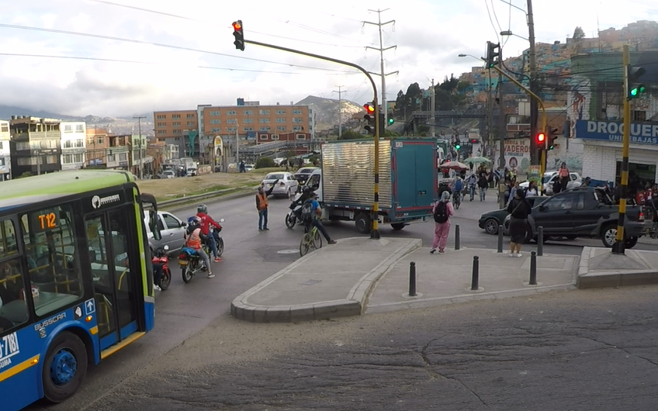

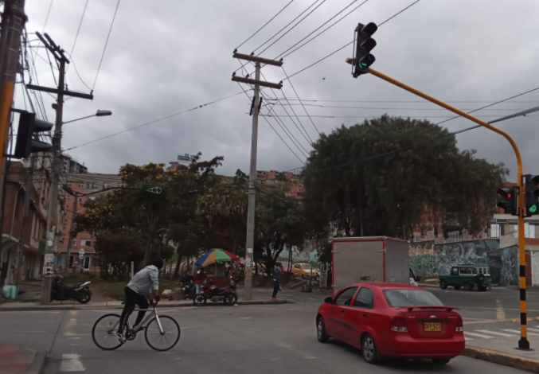
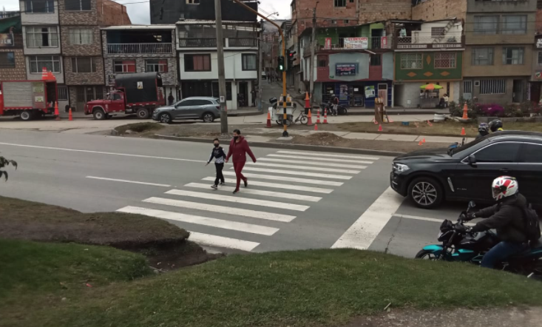
3.6 Semaforización
Meissen
Enmarcado dentro de la política Visión Cero la SDM a implementado regulación de transito mediante la implementación de señales luminosas en sitios críticos de la Localidad
Lara Bonilla
Av. Boyacá- DG 62 sur
Sotavento
KR 38- CL 64 sur
Av. Boyacá- KR 17A

Slide 19
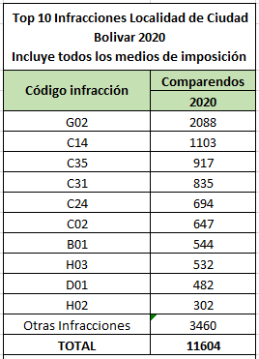
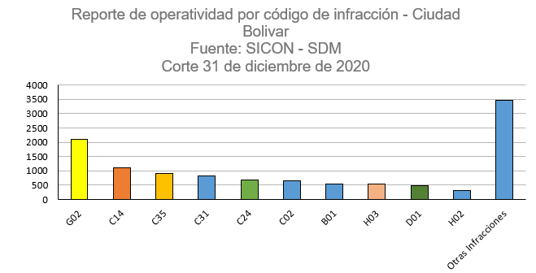
3.7. CONTROL DE TRÁNSITO
G02 Peatones y Ciclistas que incumplen el código
C14 Transitar por sitios restringidos
C35 Transitar sin tecno mecánica
C02 Estacionar en sitios restringidos
La información correspondiente al año 2020 incluye todos los medios de imposición: dispositivos de apoyo en vía, Sistemas Automáticos y Semi automáticos para la detección de presuntas infracciones al tránsito: Cámaras Salvavidas y Cámaras del CGT.

Slide 20
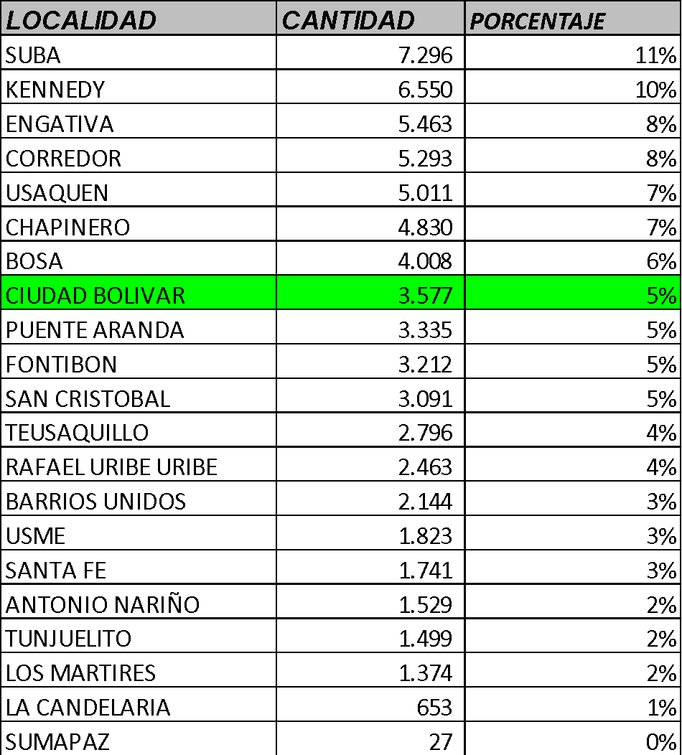

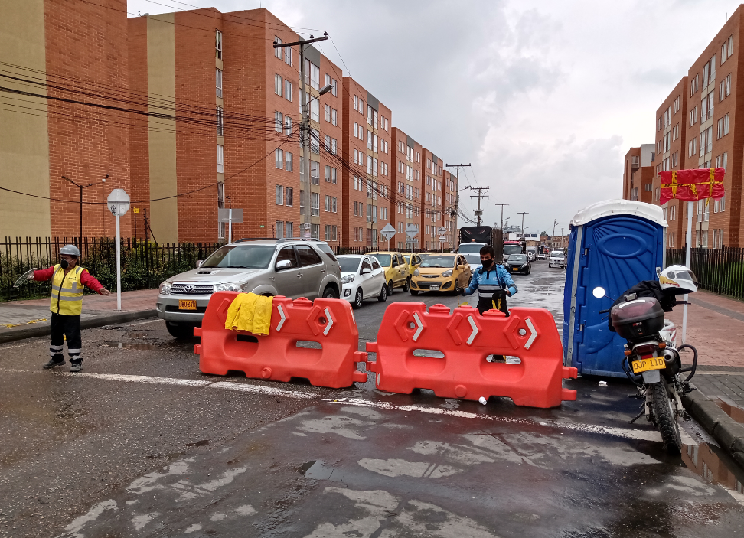
3.8 PMT LOCALIDAD CIUDAD BOLÍVAR
67.715 PMT BOGOTÁ
(01 ene- 31 dic 2020)
PMT Isla del sol

Slide 21
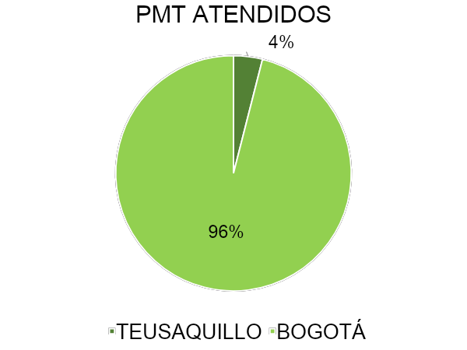



PMT LOCALIDAD CIUDAD BOLÍVAR
67.715 PMT BOGOTÁ
(01 ene- 31 dic 2020)
5%
5%
PMT ATENDIDOS
95%
3.577
61%
PMT para obras de infraestructura
2.169*
Ciudad Bolívar - Bogotá
PMT para obras de infraestructura de servicios públicos
39%
*COI: Consolidado de obras de infraestructura
**COOS: Consolidado de obras de infraestructura de Servicios Públicos
1.408**

Slide 22
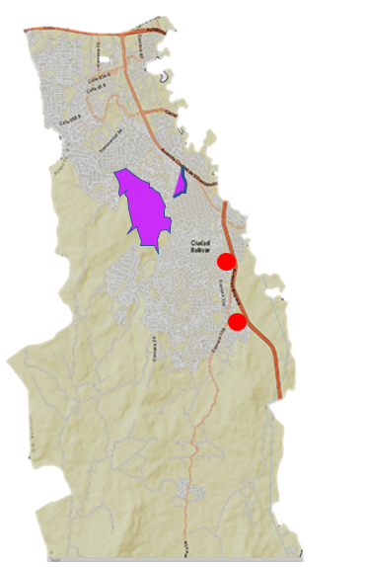
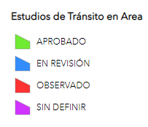

3.9 PROYECTOS FUTUROS
LOCALIDAD CIUDAD BOLÍVAR
1. PP Ciudad Bolívar 75 - azoteas
3. Patio SITP - Alameda el Jardín
2
1
CONSTRUCCIÓN TRONCAL AV. 68 GRUPO 6 – CALLE 46 A CALLE 66
3
4
2. Peatonales Quebrada Limas (D)
4. Patio SITP – María Juana

Slide 23
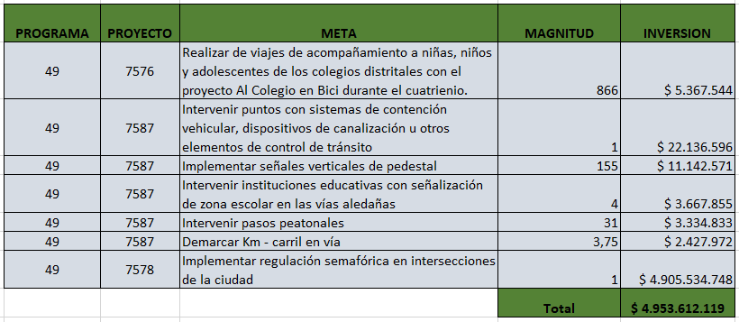
4. INVERSIÓN

Slide 24
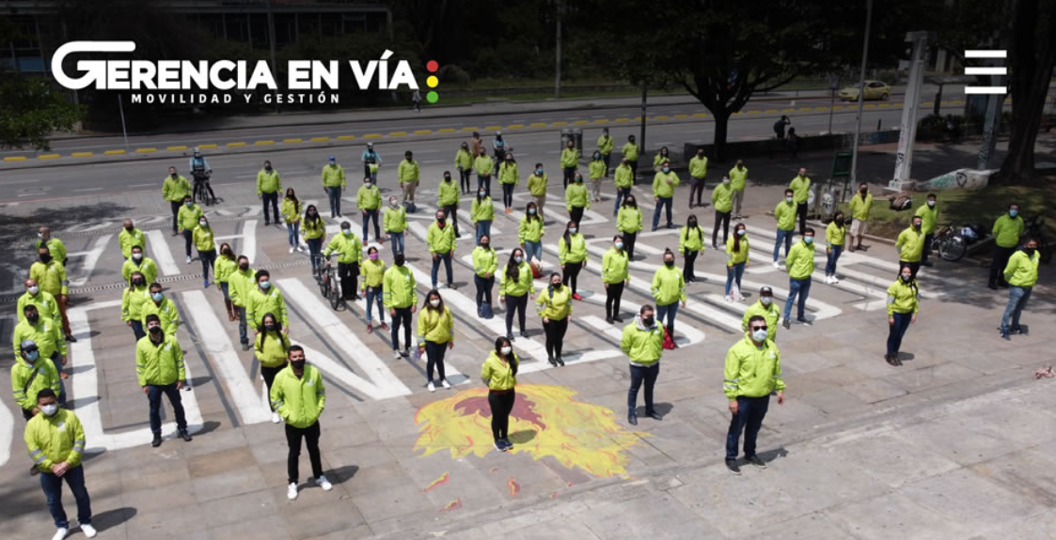
GERENCIA EN VÍA

Slide 25

Desde el 10 de marzo de 2021 la SDM puso en marcha la estrategias “Gerencia en Vía”
GERENCIA EN VIA
Para mejorar la movilidad y la calidad de vida de los ciudadanos del Distrito Capital
Es un grupo integral e interdisciplinario que se encarga de coordinar y gestionar las acciones para mejorar el tránsito y la movilidad en la ciudad. Este grupo está conformado por más de 700 personas
Con apoyo tecnológico, se prioriza la vigilancia de los 14 corredores principales de la ciudad, en los cuales circula el 86 % de los ciudadanos de Bogotá
Semaforización inteligente, planes de manejo de tránsito estrategicos, señalización vial integral, control y pedagogía, acciones y medidas de gestión en vía, son algunos de los componentes de esta estrategia

Slide 26




Enlace directo con las demás entidades del distrito y alcaldías locales para la atención oportuna de los siniestros en vía
GERENCIA EN VÍA
MOVILIDAD Y GESTIÓN
Conformado por:
60 Ingenieros y especialistas por
corredor
Planea de forma estratégica, tecnológica y operativa la movilidad de la ciudad.
Prioriza acciones en los 14 corredores, en los que ya ha venido realizando diagnósticos.
Identifica las necesidades y crear planes de acción a corto, mediano y largo plazo.
+ de 1000 unidades de tránsito
30 Drones
200 Cámaras

Slide 27

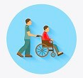

5. GESTIÓN SOCIAL
La Oficina de Gestión Social Se encarga de promover la incidencia de la participación ciudadana en los proyectos, programas y planes de la Secretaria Distrital de Movilidad, implementando estrategias que le permitan a la comunidad informarse, expresarse y organizarse alrededor de temas de Movilidad desde una perspectiva inclusiva, diferencial y de corresponsabilidad.

Slide 28
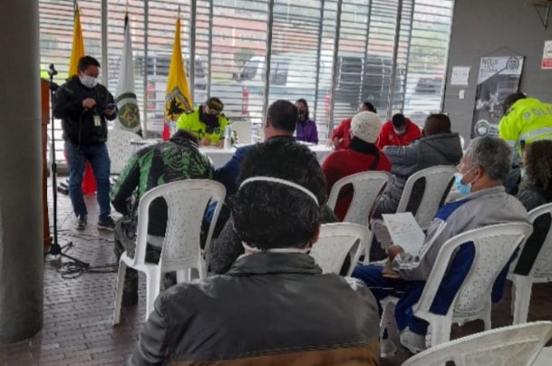
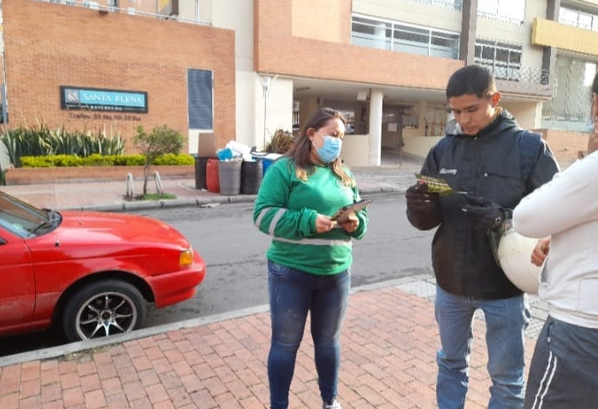
OFICINA DE GESTIÓN SOCIAL
Centros Locales de Movilidad
Son los equipos sociales que se ubican en las 20 localidades del Distrito, cuya presencia facilita los procesos de participación a nivel local, a través de la comunicación directa con la ciudadanía, ejecución de procesos de formación, la gestión de las solicitudes en torno a temas de Movilidad y la socialización de información veraz y oportuna, entre otras acciones.

Slide 29
OFICINA DE GESTIÓN SOCIAL
INFORMACIÓN/ DIVULGACIÓN Y SOCIALIZACIÓN
Total de actividades:175 Ciudadanos atendidos: 351
ENCUENTROS COMUNITARIOS/ REUNIONES CON CIUDADANIA
Total de actividades: 61
Ciudadanos atendidos: 207
PLAN INSTITUCIONAL DE PARTICIPACION (PIP) 2020
RECORRIDOS
Total de actividades: 25
Ciudadanos atendidos: 41
REUNIONES INTERINSTITUCIONALES
Total de actividades:239
PROCESO DE FORMACIÓN PARA LA PARTICIPACIÓN
Total de actividades: 47
Ciudadanos atendidos: 1200
COMISIÓN DE MOVILIDAD
Total de actividades: 8
Ciudadanos atendidos: 31

Slide 30
TRANSPARENCIA Y ACCESO A LA INFORMACIÓN
Y
ANTICORRUPCIÓN Y ATENCIÓN AL CIUDADANO
SEÑOR CIUDADANO:
ES IMPORTANTE QUE USTED CONOZCA ESTA INFORMACIÓN
Y LA MANERA DE CONSULTARLA EN LA PÁGINA WEB DE LA SECRETARÍA DE MOVILIDAD:
1. PLAN ANTICORRUPCIÓN Y DE ATENCIÓN AL CIUDADANO - PAAC
https://www.movilidadbogota.gov.co/web/Plan_contra_corrupci%C3%B3n
2. ANTICORRUPCIÓN Y ANTISOBORNO
https://www.movilidadbogota.gov.co/web/campanas-institucionales-anticorrupcion
3. CALENDARIO DE ACTIVIDADES
https://www.movilidadbogota.gov.co/web/calendario_de_actividades
4. GUÍA DE TRÁMITES Y SERVICIOS
https://guiatramitesyservicios.bogota.gov.co/entidad/secretaria_distrital_de_movilidad/
5. PORTAFOLIO DE TRÁMITES Y SERVICIOS
https://www.movilidadbogota.gov.co/web/portafolio_tramites_y_servicios
Rendición de cuentas locales
Notes:
Revisar definiciones

Slide 31
TRANSPARENCIA Y ACCESO A LA INFORMACIÓN
Y
ANTICORRUPCIÓN Y ATENCIÓN AL CIUDADANO
SEÑOR CIUDADANO:
ES IMPORTANTE QUE USTED CONOZCA ESTA INFORMACIÓN
Y LA MANERA DE CONSULTARLA EN LA PÁGINA WEB DE LA SECRETARÍA DE MOVILIDAD:
6. PLAN INSTITUCIONAL DE PARTICIPACIÓN – PIP
https://www.movilidadbogota.gov.co/web/sites/default/files/Paginas/08-04-2021/210406_plan_institucional_de_participacion_2021_v_2.0.pdf
7. INFORMACIÓN SOBRE DATOS ABIERTOS
https://www.simur.gov.co/portal-simur/datos-del-sector/datos-abiertos/
8. INFORMACIÓN PARA NIÑOS, NIÑAS Y ADOLESCENTES
https://www.movilidadbogota.gov.co/web/sites/default/files/Paginas/12-11-2020/ninos_ninas_y_adolescentes.xlsx
9. DOCUMENTOS TRADUCIDOS A LENGUAS DE COMUNIDADES INDÍGENAS
https://www.movilidadbogota.gov.co/web/sites/default/files/Paginas/27-11-2020/idioma_kichwa.pdf
Rendición de cuentas locales
Notes:
Revisar definiciones

Slide 32
TRANSPARENCIA Y ACCESO A LA INFORMACIÓN
Y
ANTICORRUPCIÓN Y ATENCIÓN AL CIUDADANO
SEÑOR CIUDADANO:
ES IMPORTANTE QUE USTED CONOZCA ESTA INFORMACIÓN
Y LA MANERA DE CONSULTARLA EN LA PÁGINA WEB DE LA SECRETARÍA DE MOVILIDAD:
10. DIRECTORIO DE AGREMIACIONES Y OTROS GRUPOS DE INTERÉS
https://www.movilidadbogota.gov.co/web/agremiaciones
11. GRUPOS DE VALOR Y/O PARTES INTERESADAS
https://www.movilidadbogota.gov.co/web/transparencia
12. HORARIOS DE ATENCIÓN Y PUNTOS DE CONTACTO DE LOS CENTROS LOCALES DE MOVILIDAD
https://www.movilidadbogota.gov.co/web/centros-locales-de-movilidad
13. INFORMACIÓN PARA POBLACIÓN VULNERABLE
https://www.movilidadbogota.gov.co/web/informacion-poblacion-vulnerable
Rendición de cuentas locales
Notes:
Revisar definiciones

Slide 33



